Slide 1
Projekt elastycznej aplikacji do zarządzania urządzeniami IoT w oparciu o bibliotekę QT
Wykonał: Adam Krizar
Sprawdziła: Katarzyna Czajkowska
Zatwierdził: Mateusz Gurrski
Projekt zgłoszony przez firmę InterElecom
Prowadzący: Dr inż. Jan Nikodem

Slide 2
Członkowie grupy projektowej
Adam Krizar: Dokumentacja, prezentacja, Interfejs Android oraz Linux oraz zarządzanie zespołem.
Katarzyna Czajkowska: Kontrola dokumentacji, interfejs aplikacji Linux oraz obsługa protokołu MQTT.
Mateusz Gurski: Obsługa protokołu HTTP, aplikacjka Linux i aplikacja android oraz oprogramowanie urządzeń IoT.

Slide 3
Członkowie grupy projektowej
Arkadiusz Cichy: Obsługa protokołu HTTP, Obsługa protokołu MQTT oraz oprogramowanie urządzenia IoT.
Szymon Cichy: Obsługa protokołu HTTP, Obsługa protokołu MQTT, oprogramowanie urządzenia IoT, aplikacja android.

Slide 4
Cele projektu
Wykorzystanie biblioteki Qt (aplikacja desktopowa)
Stworzenie aplikacji na dwie platformy (PC: Linux, Android)
Implementacja dwóch protokołów komunikacji: HTTP i MQTT.
Przygotowanie przykładowego systemu wykorzystującego naszą aplikację.

Slide 5

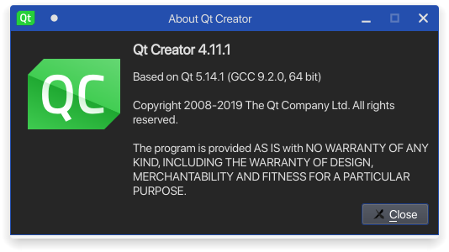
Wybrane środowiska

Slide 6
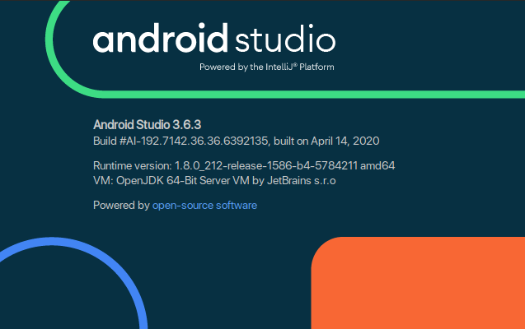
Wybrane środowiska

Slide 7
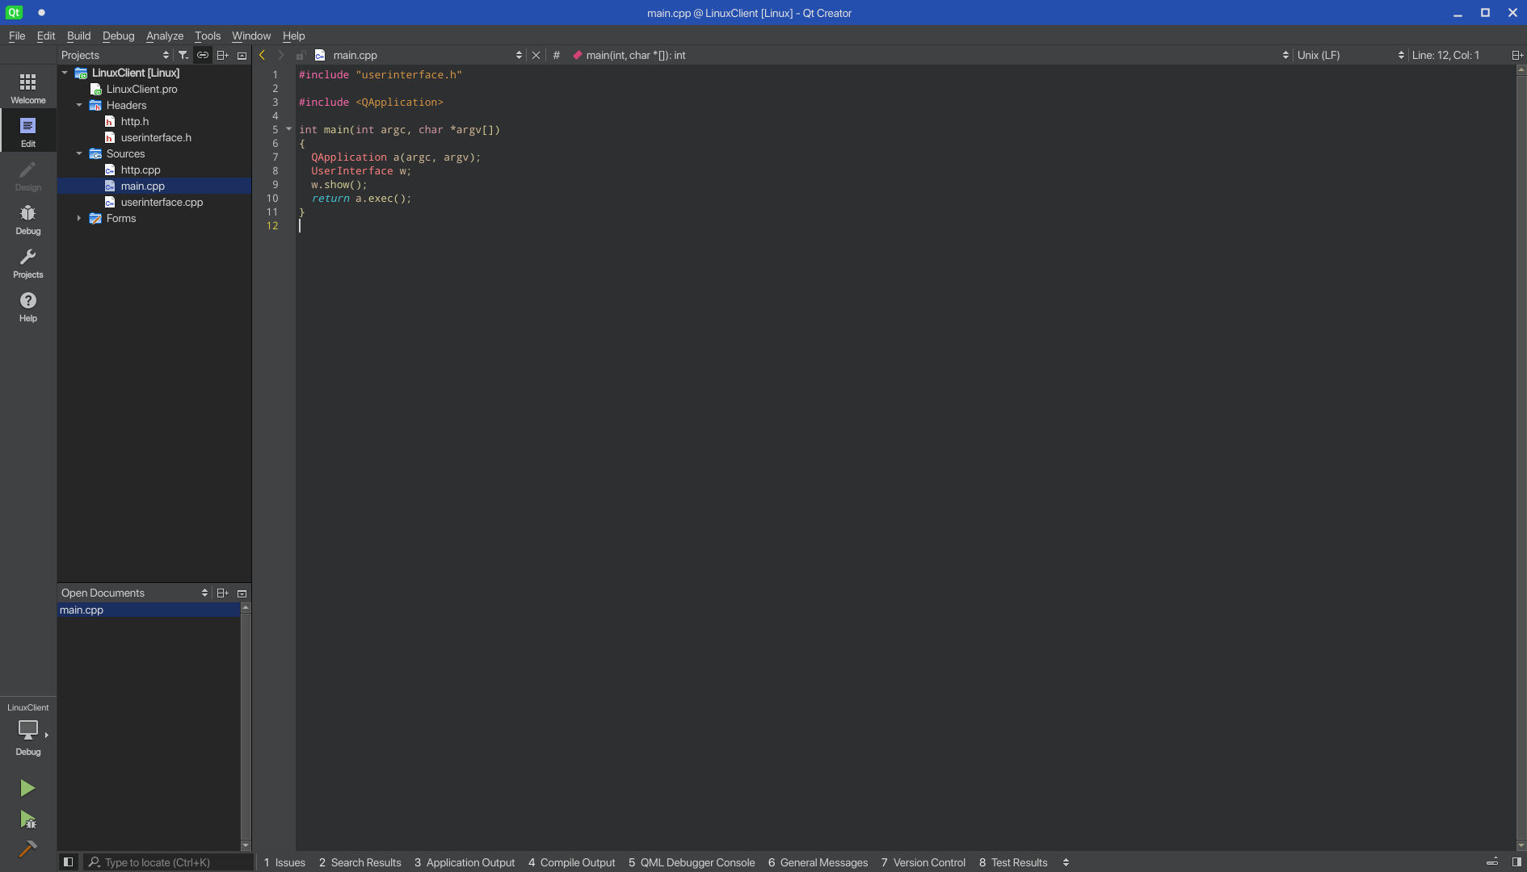
QT Creator

Slide 8
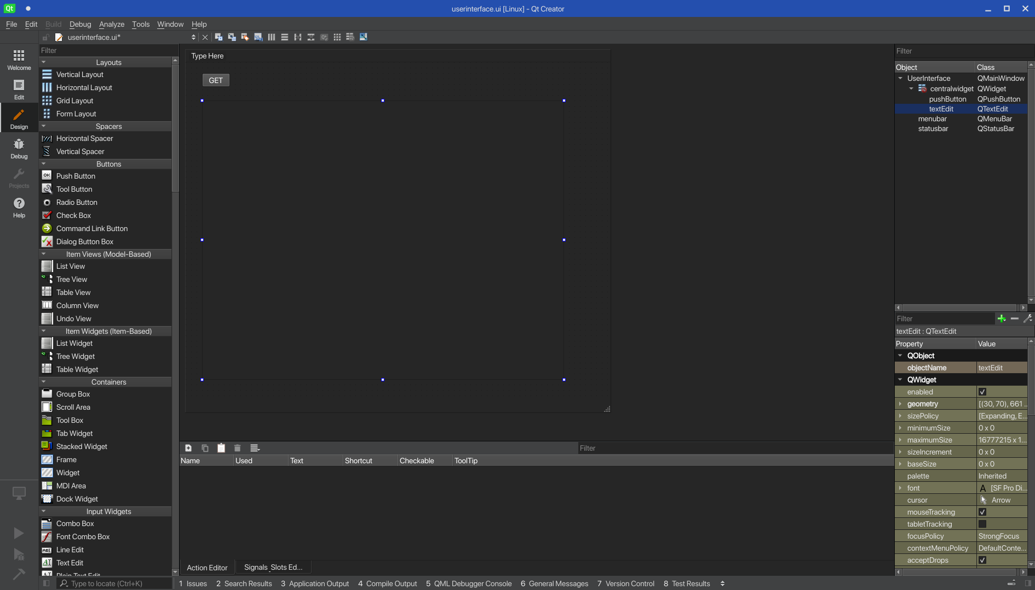
Qt Designer

Slide 9
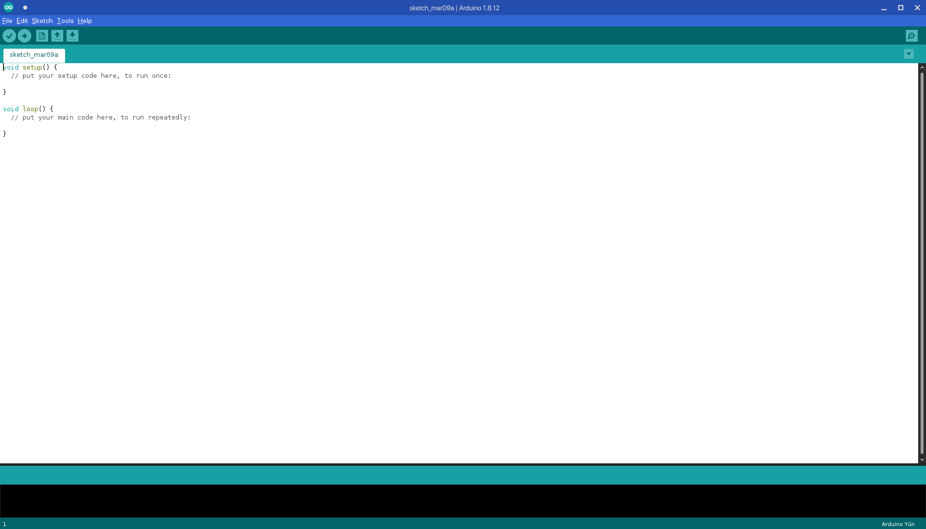
Arduino IDE

Slide 10
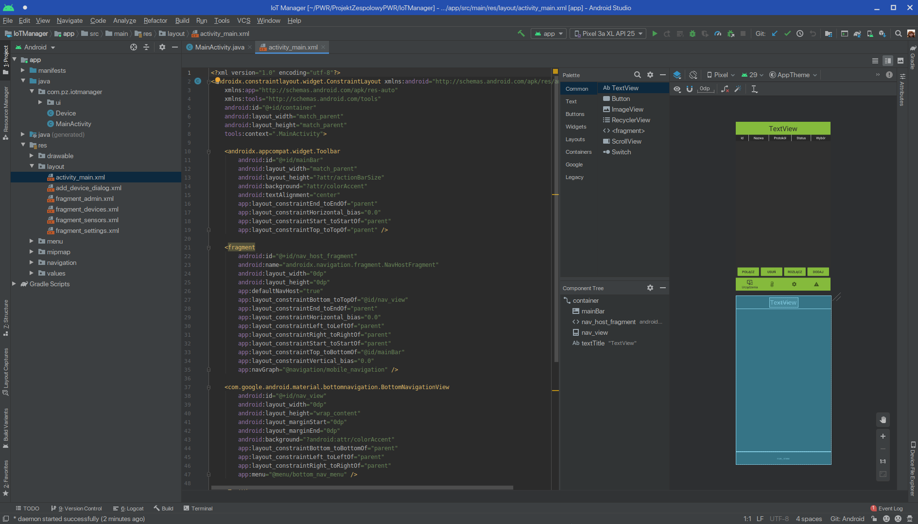
Android Studio

Slide 11
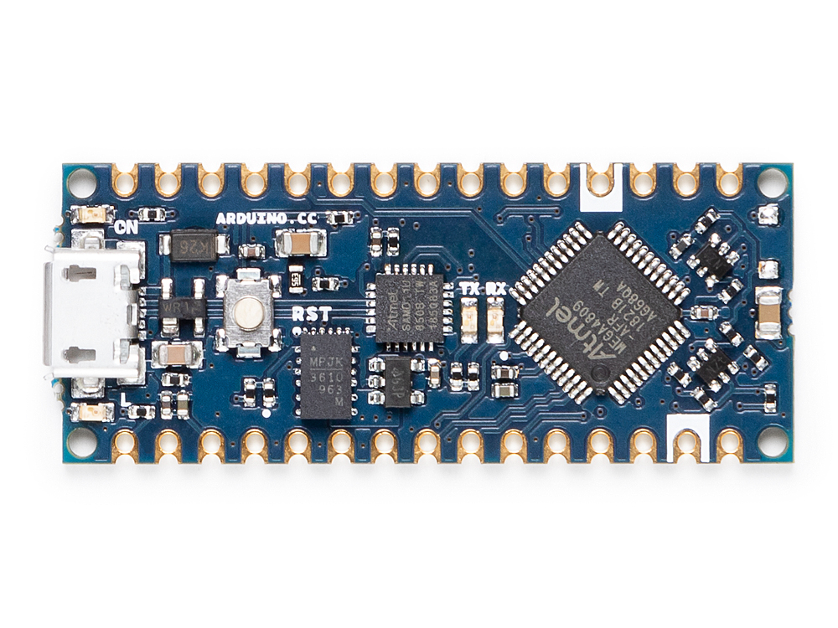
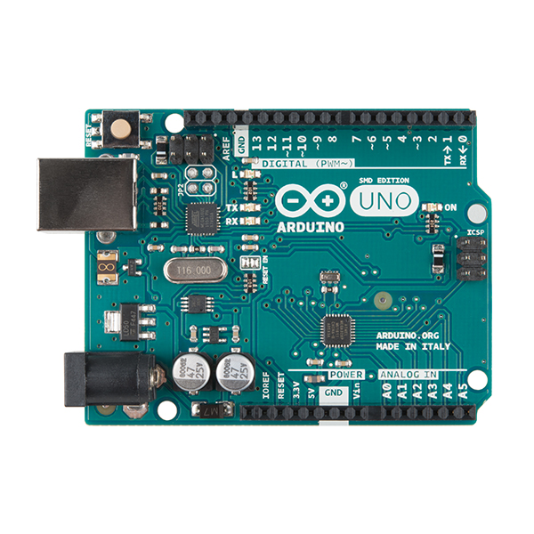
Mikrokontrolery
Arduino Nano
Arduino Uno

Slide 12
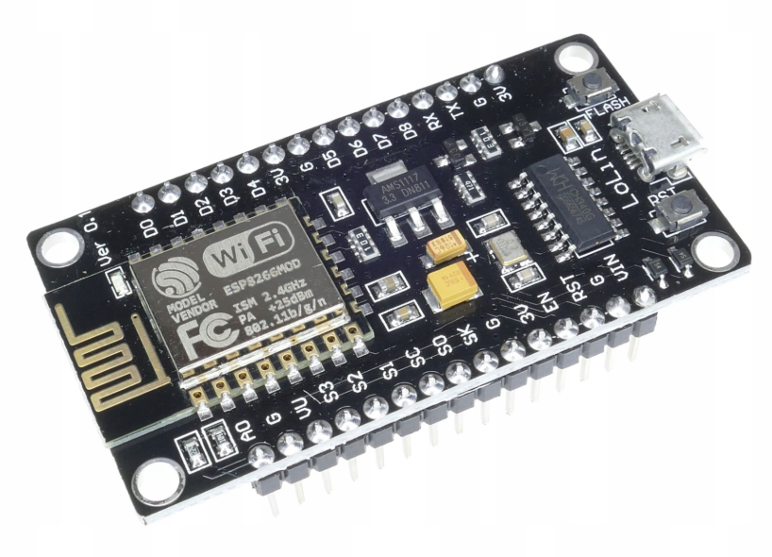
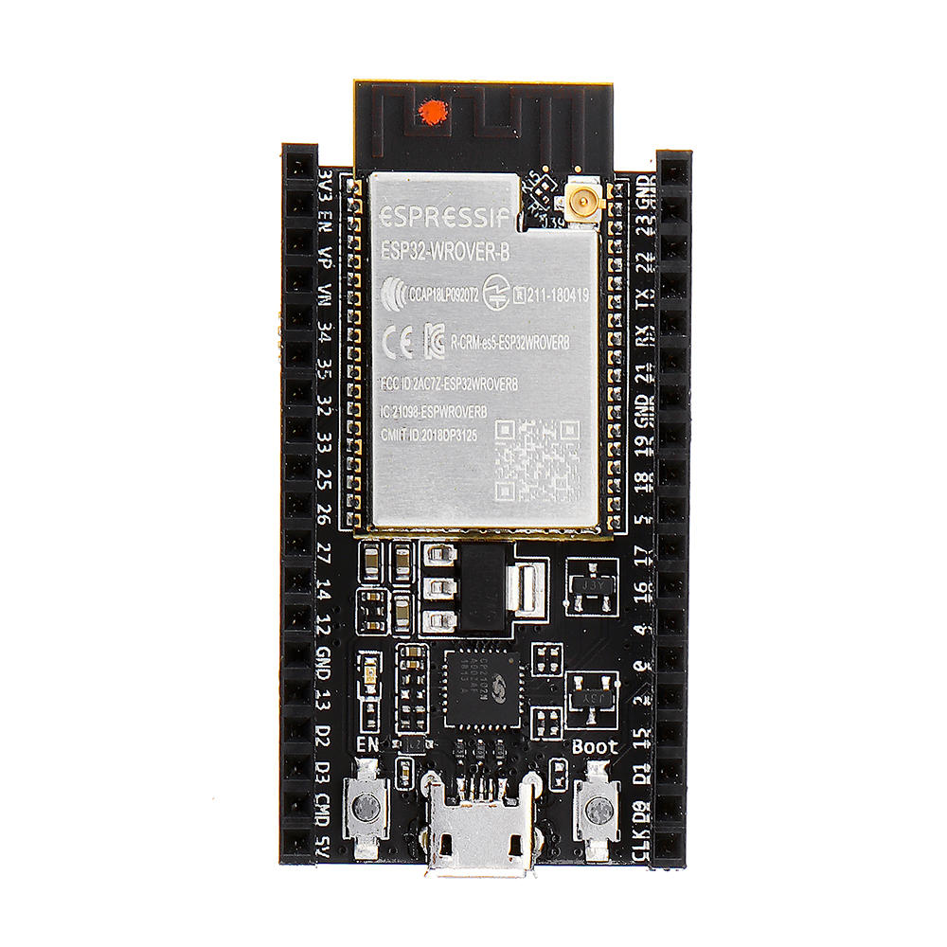
Mikrokontrolery
ESP8266
ESP32

Slide 13
Wybór mikrokontrolera
ESP8266
Możliwości wszystkich kontrolerów są zbliżone, jednak tylko urządzenia ESP posiadają wbudowaną kartę WiFi. Ponieważ układy nie będą wymagać dużej mocy obliczeniowej, ani nie potrzebują dużo pamięci (RAM oraz flash), w tym przypadku wybór sprowadza się więc do porównania ceny między nimi.

Slide 14
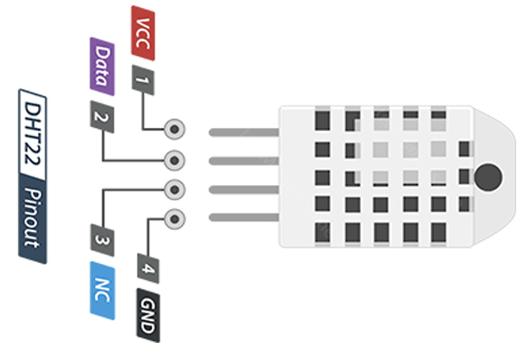
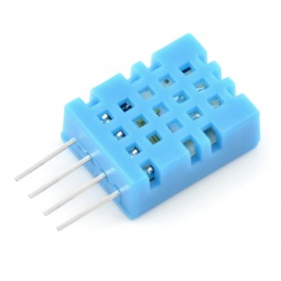
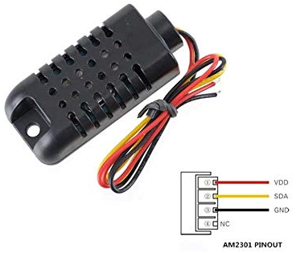
Czujniki
DHT11
DHT22
DHT21

Slide 15
Wybór czujnika
DHT11
Jedyne parametry które mogą rozróżniać te czujniki od siebie to zakres badanej wartości, jej dokładność oraz cena. Nie posiadając dokładnych wymagań klienta, a w szczególności takich mówiących o wyżej wymienionych czynnikach, uznaliśmy, że najbardziej kluczowym parametrem będzie cena.
Alternatywnie można wykorzystać czujnik: DHT22

Slide 16
Aplikacja Desktopowa
Wymagania:
Wsparcie Qt w wersji minimum 5.8.
Możliwość odczytywania danych z podłączonych czujników.
Możliwość nazywania podłączonych urządzeń np: temepratura-hala1.
Możliwość dodawania i usuwania połączonych urządzeń.
Tryb administratora umożliwiający testowanie systemu.

Slide 17
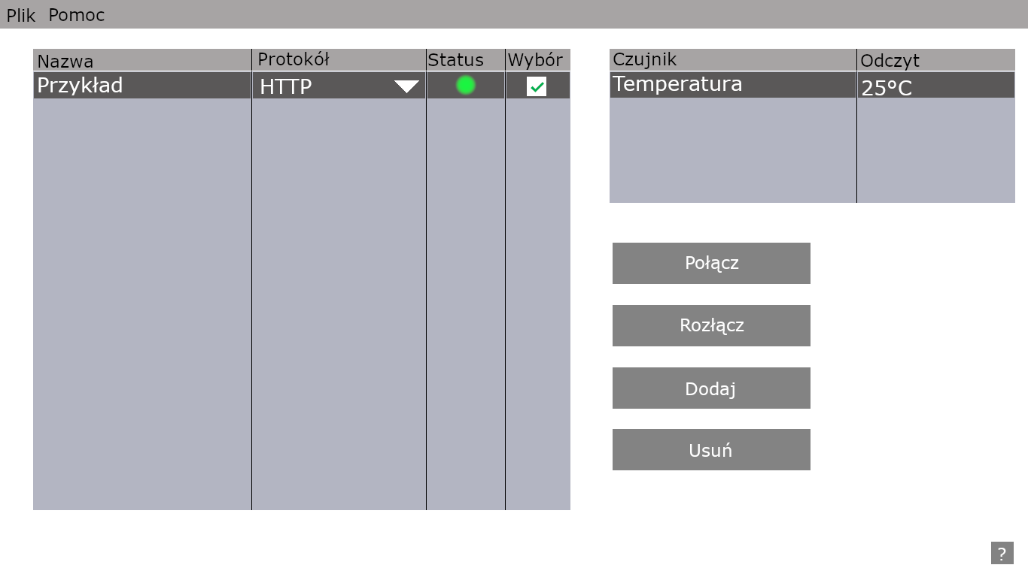
Prototyp interfejsu

Slide 18
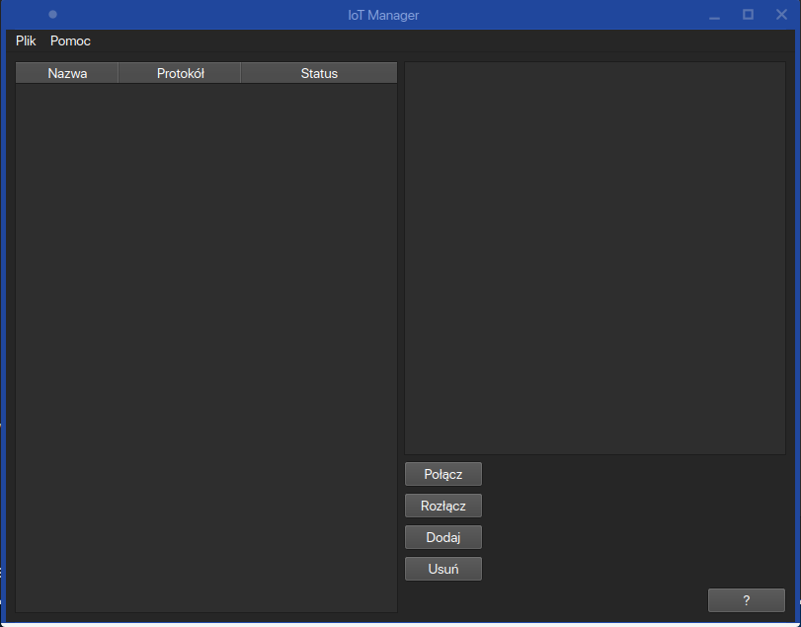
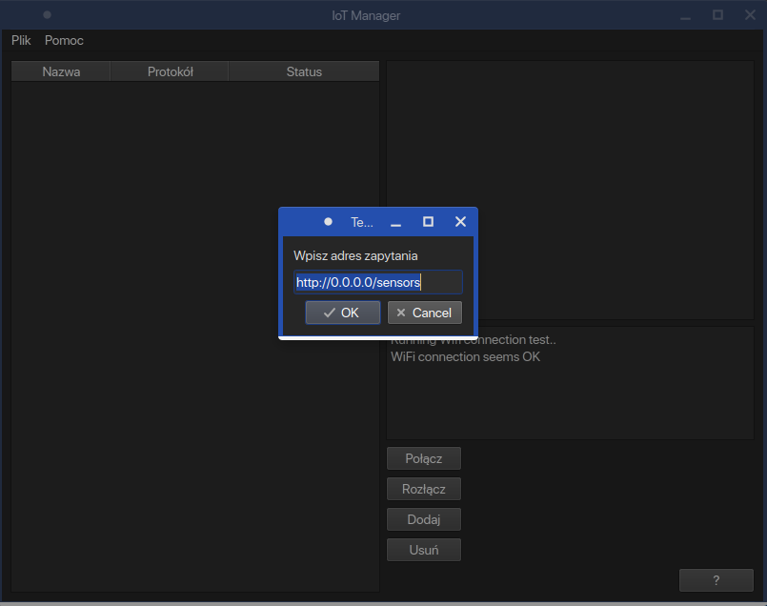
Gotowy interfejs

Slide 19
Aplikacja na system Android
Aplikacja posiada tą samą funkcjonalność jak wersja na system Linux.
Wsparcie:
Wymagany android od wersji 7 w wzwyż. (Powyżej API 24)
Urządzenie musi posiadać możliwość podłączenia do sieci (poprzez WiFi lub kablem Ethernet)

Slide 20
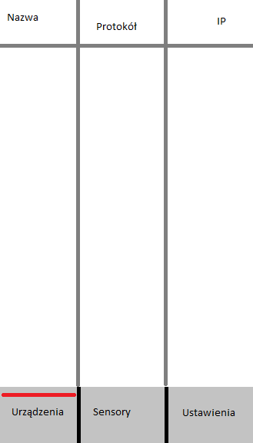
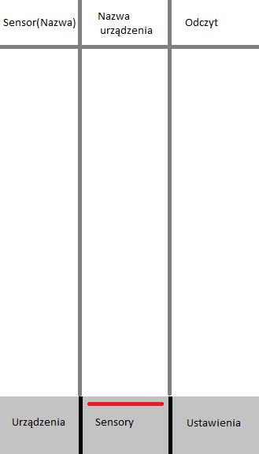
Prototyp intefejsu

Slide 21
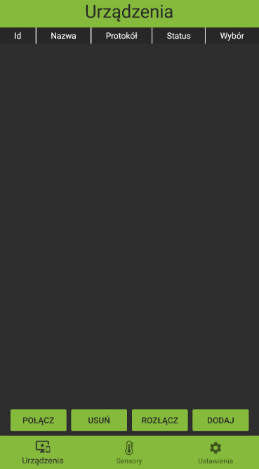
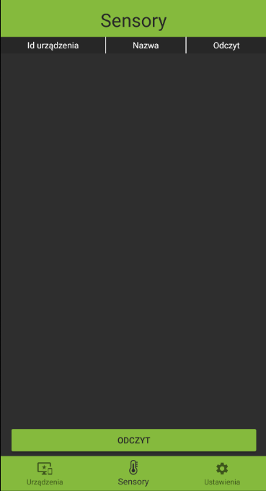
Gotowy Interfejs

Slide 22
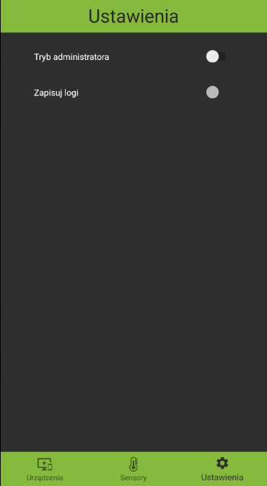
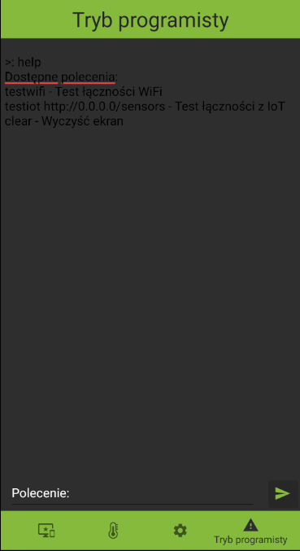
Gotowy Interfejs

Slide 23
Dziękujemy za uwagę

